Slide 1



CAMPAGNE
ÉLU MEILLEUR SERVICE CLIENT 2025

Slide 2
STORYBOARD VA

Slide 3

STORYBOARD
Intro
VOIX OFF :
علاش KITEA ربحات ربعة مرات على التوالي، احسن خدمة زبناء ؟

Slide 4

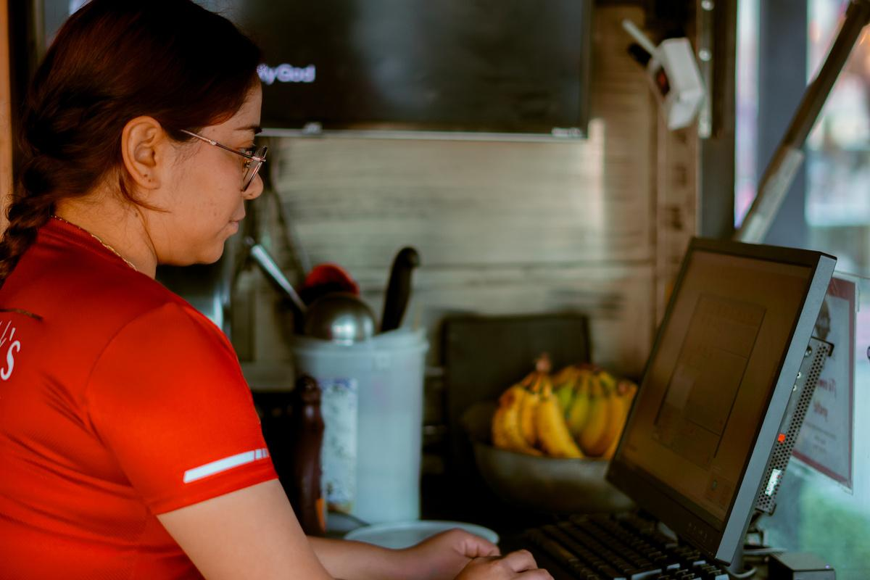


STORYBOARD
1
2
Voix off :
كاين لي كيجول حيت عندهم ديما نصائح مفيدة
Voix off :
وكاين لي كيجول حيت عندهم خدمات سريعة و مميزة
Voix off :
كاين جاع لي كيجول حيت كاين حلول ملاءمة لكل الاحتياجات
Voix off :
و كاين لي بالنسبة ليه , حيت توصيل ديما ف الوقت.
3
4

Slide 5
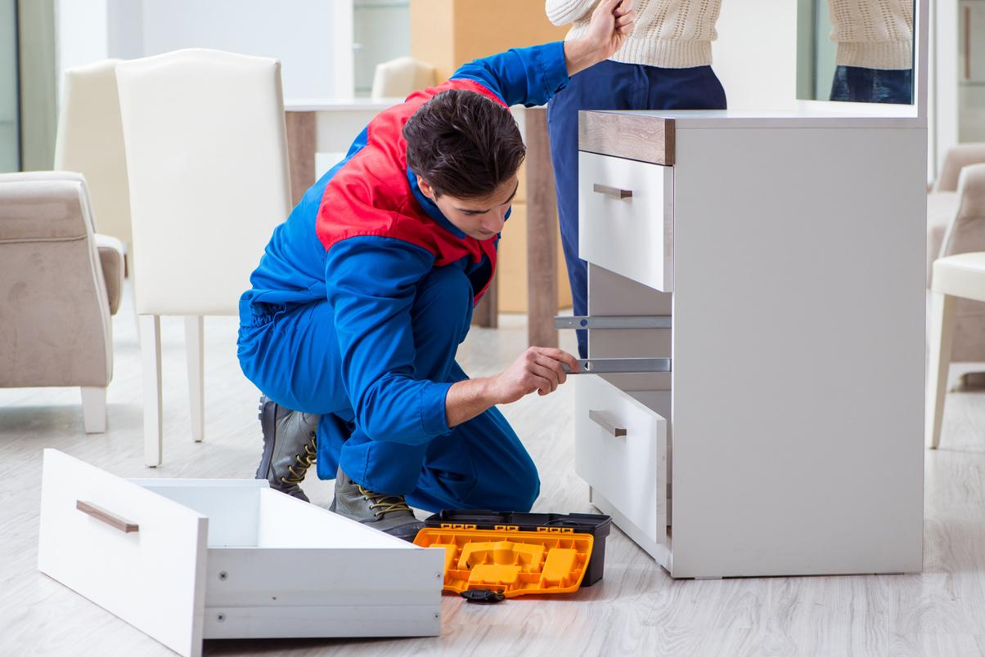
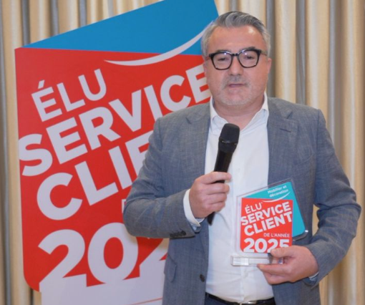

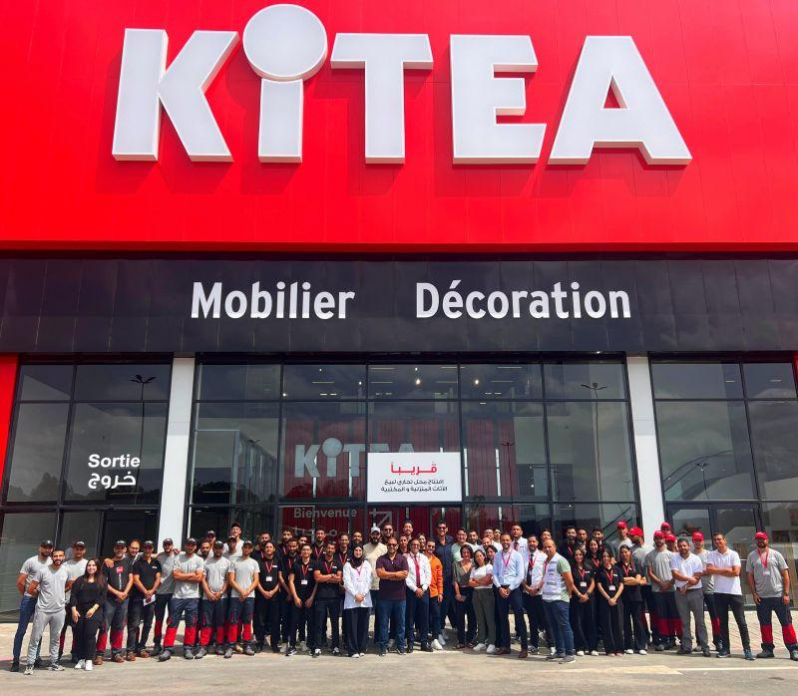
STORYBOARD
5
6
Voix off : ....
و التركيب بكل احترافية
Voix off :
ولكن حنا ف kitea ، عارفين راه بالفضل ديالكم نتوما الزبناء ديالنا، باش تختارينا، للعام الرابع على التوالي، احسن خدمة زبناء 2025
Voix off :
من هادي 30 عام و
kitea كاتحسن تجربة ديال زبناءها
Voix off :
و هاد الجائزة ، كاتبين المعاملة و الخبرة ديال الموظفين ديالنا
7
8

Slide 6
STORYBOARD
Outro
Voix off :
و إلى بغيتو تزيدو تعرفو علاش، للعام الرابع على التوالي، ربحنا احسن خدمة زبناء 2025
أجو زورونا

Slide 7
Script VA

Slide 8
علاش KITEA ربحات ربعة مرات على التوالي، احسن خدمة زبناء ؟
كاين لي كيجول حيت عندهم ديما نصائح مفيدة
وكاين لي كيجول حيت عندهم خدمات سريعة و مميزة
كاين جاع لي كيجول حيت كاين حلول ملاءمة لكل الاحتياجات
و كاين لي بالنسبة ليه , حيت توصيل ديما ف الوقت…
و التركيب بكل احترافية
ولكن حنا ف kitea ، عارفين راه بالفضل ديالكم نتوما الزبناء ديالنا، باش تختارينا، للعام الرابع على التوالي، احسن خدمة زبناء 2025
من هادي 30 عام و kitea كاتحسن تجربة ديال زبناءها
هاد الجائزة ، كاتبين المعاملة و الخبرة ديال الموظفين ديالنا
و إلى بغيتو تزيدو تعرفو علاش، للعام الرابع على التوالي، ربحنا احسن خدمة زبناء 2025
أجو زورونا !

Slide 9



THANK YOU

